Slide 1




Facultad de Matemática y Computación
Lenguajes de
Programación

Slide 2




Rust
Cargo y Crates.io
Cargo
Crates.io
Gestor de paquetes y sistema de compilación todo en uno.
Repositorio central con miles de bibliotecas de código abierto.
Beneficios
Cargo facilita la gestión, compilación y pruebas en Rust, mientras que crates.io provee paquetes reutilizables, optimizando desarrollo y colaboración eficiente.

Slide 3

Rust
Major
Cambios incompatibles.
Crates.io
Crates.io utiliza Semantic Versioning (SemVer) para garantizar compatibilidad y claridad en las actualizaciones.
Minor
Nuevas funcionalidades compatibles.
Patch
Correcciones de errores compatibles.

Slide 4
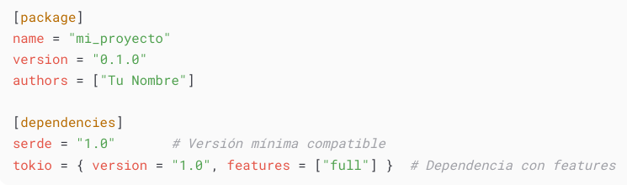

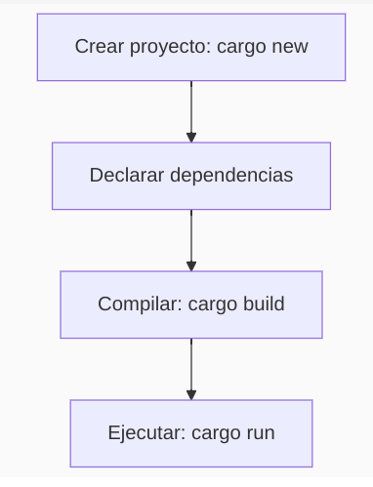
Rust
Cargo
cargo new nombre_proyecto
Genera:
src/main.rs (punto de entrada).
Cargo.toml (manifesto con metadatos y dependencias).
cargo build
Compila el proyecto en modo desarrollo.
cargo run
Compila y ejecuta.

Slide 5

Rust
Diferencias entre . y ::

Slide 6

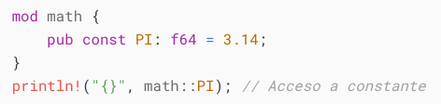
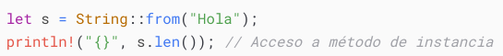
Rust
Operador :: (Path Separator) Uso Principal: Acceder a elementos en un contexto estático (no requieren una instancia).
Operador . (Member Access) Uso Principal: Acceder a miembros de una instancia concreta (objeto existente).

Slide 7

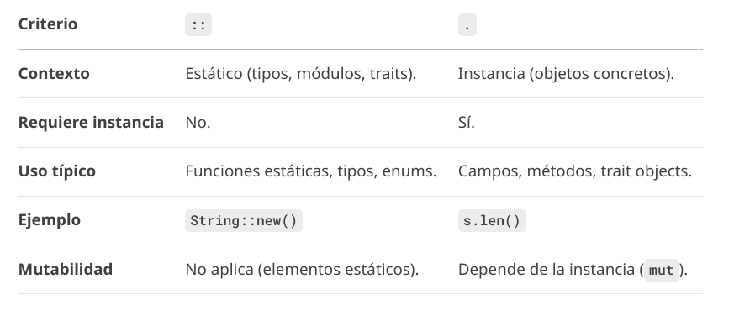

Rust

Slide 8



Rust
Manejo de errores
Option<T>: Valores Opcionales
Propósito: Representa un valor que puede estar presente (Some(T)) o ausente (None).
Casos de uso:
Buscar un elemento en una lista.
Result<T, E>: Manejo de Errores
Propósito: Representa el éxito (Ok(T)) o un error (Err(E)).
Casos de uso:
Leer un archivo.

Slide 9
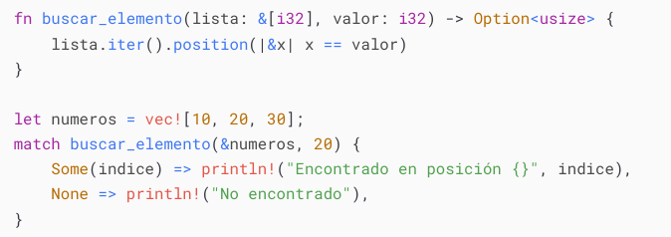
Rust
Option<T> :Ejemplo basico

Slide 10
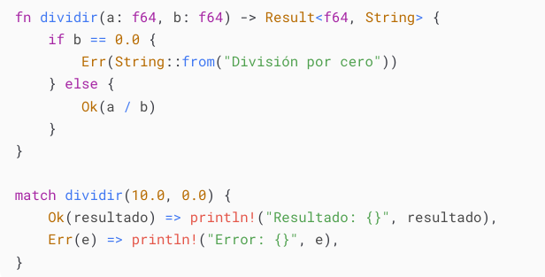
Rust
Result :Ejemplo basico

Slide 11



Rust
¿Qué es un Trait?

Slide 12
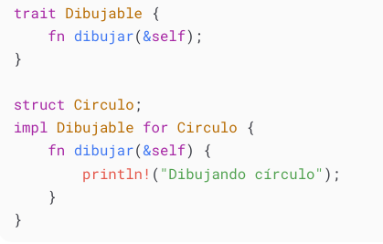
Rust
Trait :Ejemplo basico

Slide 13
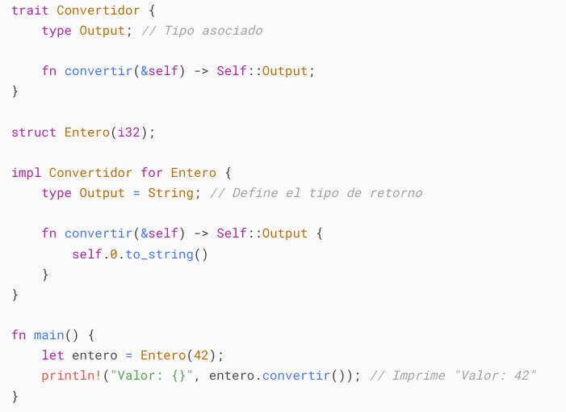
Rust
Trait : Con tipo asociado.

Slide 14
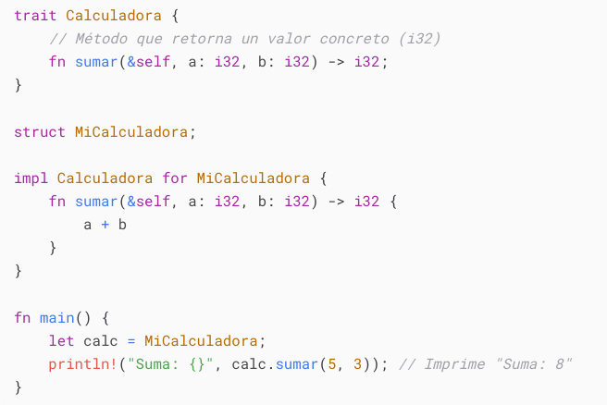
Rust
Trait : Con método que Retorna un Valor Concreto

Slide 15
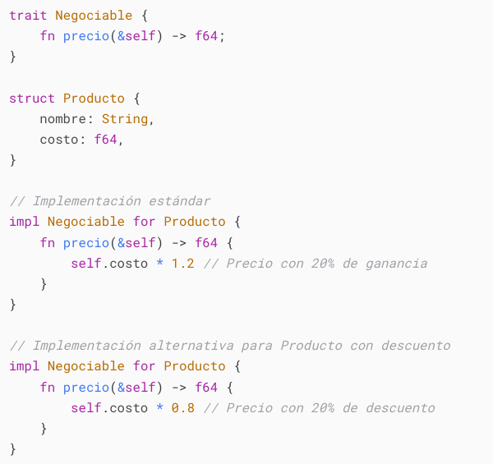
Rust
Trait : Múltiples Implementaciones para el Mismo Tipo

Slide 16
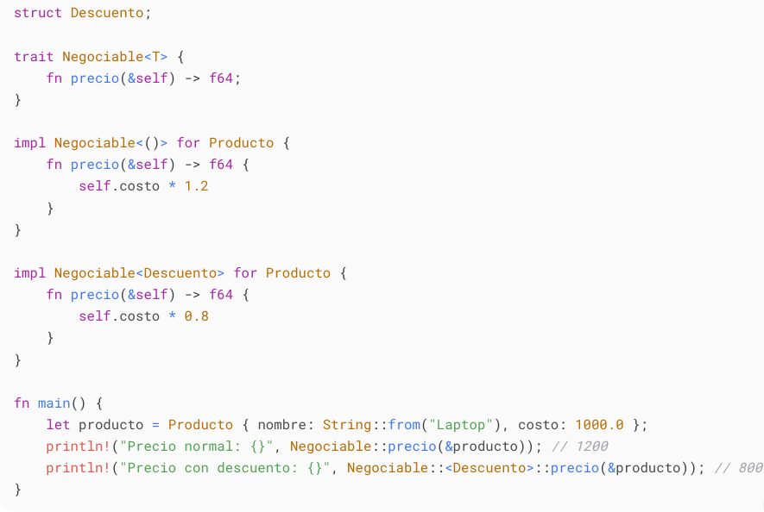
Rust
Trait : Múltiples Implementaciones para el Mismo Tipo

Slide 17


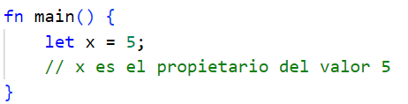
Reglas de Ownership
Cada valor en Rust tiene un “propietario”.
Solo puede haber un propietario a la vez.
Cuando el propietario sale del alcance(scope), el valor se descartará.

Slide 18

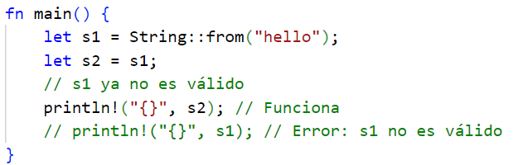
Transferencia de Propiedad: Move Semantics
Rust utiliza el concepto de "move semantics" para transferir la propiedad de un valor de una variable a otra. Cuando se mueve un valor, la variable original ya no es el propietario y no puede ser utilizada. Ejemplo:
En este caso, la propiedad del `String` se mueve de `s1` a `s2`, y `s1` ya no es válido.

Slide 19


Préstamo de Valores: Borrowing
A veces, necesitas acceder a un valor sin tomar su propiedad. Rust permite el préstamo de valores mediante referencias. Hay dos tipos de referencias:
Referencias inmutables.
Referencias mutables.

Slide 20
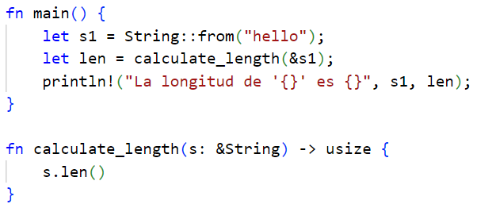
Referencias Inmutables
Las referencias inmutables permiten leer un valor sin modificarlo:
.
En este ejemplo, `&s1` crea una referencia inmutable a `s1` que se pasa a la función `calculate_length`.

Slide 21
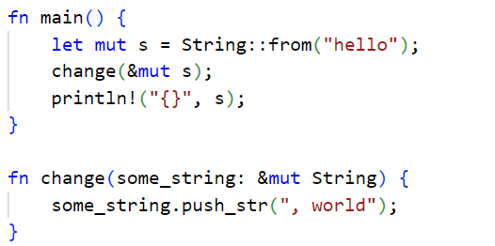
Referencias mutables
Las referencias mutables permiten modificar un valor:
Aquí, `&mut s` crea una referencia mutable que se pasa a la función `change`, permitiendo modificar el `String`.

Slide 22
Reglas de Borrowing
Rust impone reglas estrictas para el borrowing para garantizar la seguridad:
1. Puedes tener cualquier número de referencias inmutables, pero solo una referencia mutable a un valor en un momento dado.
2. Las referencias deben ser siempre válidas.
Estas reglas evitan condiciones de carrera y garantizan la seguridad en el acceso concurrente a datos.

Slide 23
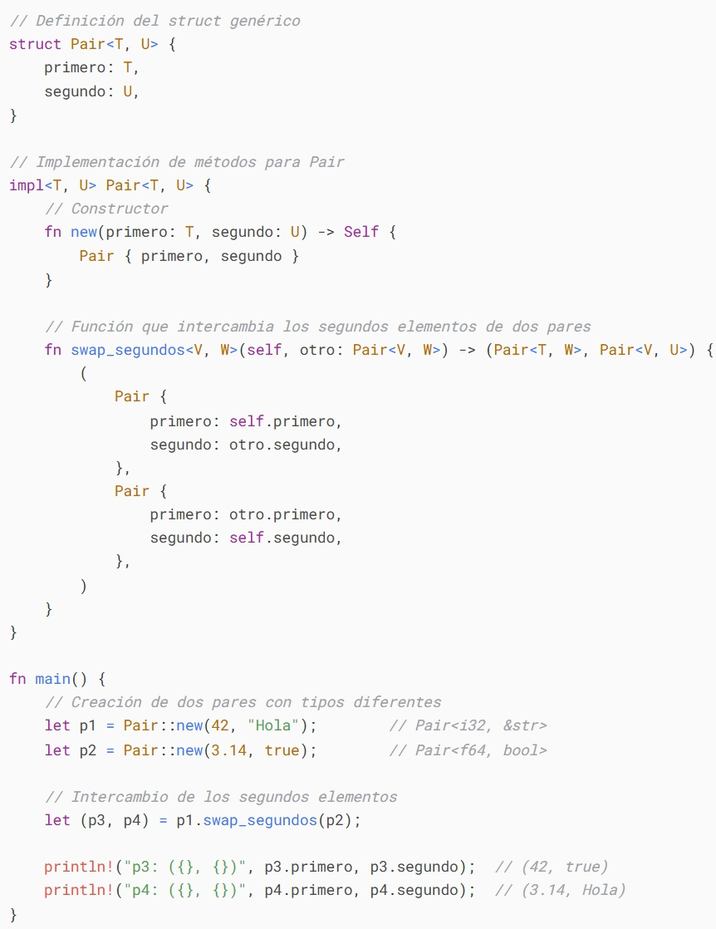
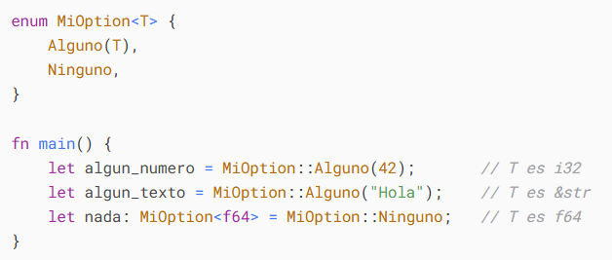
Tipos Genéricos en Rust

Slide 24
Rust
Ventajas de los Genéricos en Rust
1. Reutilización de código.
2. Código más compacto.
3. Seguridad de tipos y rendimiento.
¿Cómo Rust logra esto?

Slide 25
Rust
Monomorfización
El compilador genera versiones específicas del código genérico para cada tipo concreto que se utiliza en el programa.
Esto tiene varias implicaciones importantes:
1. Optimización específica por tipo.
2. Seguridad en tiempo de compilación.
3. Evita conversiones implícitas peligrosas.

Slide 26
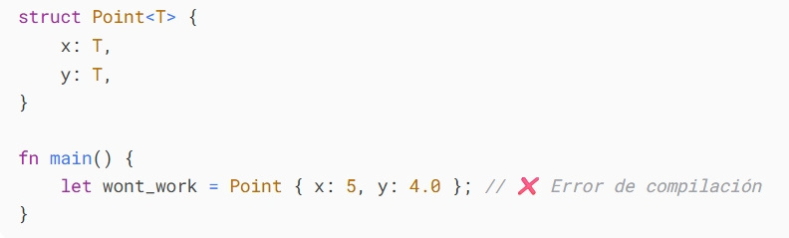
Seguridad de tipos:

